Slide 1
Paleolitické umění
Nikdo z našich by tohle nenamaloval.
Pablo Picasso
2017

Slide 2
Počátky symbolismu
dlouhé období, trvající přes jeden milión let, charakterizované acheuléenskou dvoustrannou industrií (v Africe a později i v Evropě)
období trvající asi 100 000 let, překrývající se s poslední dobou ledovou (Würm)
období trvající od 40 000 do 10 000 let s nálezy mnoha objektů, o kterých je možno se domnívat, že byly vytvořeny s estetickým záměrem.
Cela-Conde, C.J., Ayala, F.J., (2007) Human Evolution. Trails from the Past. Oxford University Press. Oxford, New York. p. 326

Slide 3
Gradualistický model
Acheuléenské „krásné tvary“ („beautiful forms“) se vyvinuly postupně a kontinuálně, což nakonec vyústilo ve velkou hojnost uměleckých objektů v pozdním paleolitu.
Počátek umění je v minulosti rozostřený, vzniklý asi na mnoha místech a pokračující v čase.
Cela-Conde, C.J., Ayala, F.J., (2007) Human Evolution. Trails from the Past. Oxford University Press. Oxford, New York. p. 327

Slide 4
Explosívní model
umění se objevuje náhle v pozdním paleolitu
umění tvoří výlučně moderní lidé

Slide 5
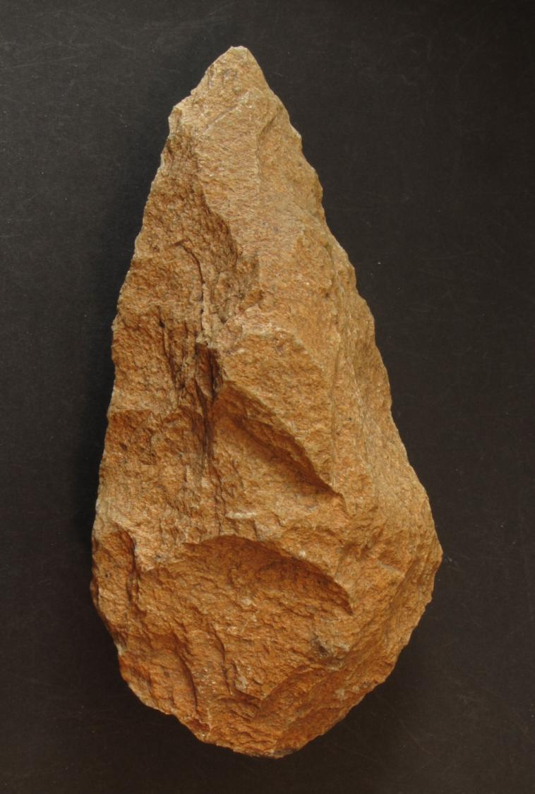
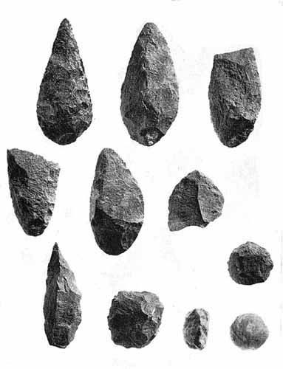
Isimila, Tanzania
Acheuléenské pěstní klíny
300 000 let

Slide 6
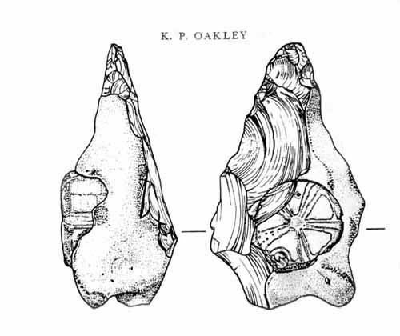
Emergence vyšších forem myšlení...
Middle Gravels, Swanscombe England, OIS 11, c. 400,000 BP. Pointed Acheulian handaxe of flint with embedded Upper Cretaceous echinoid, Conulus sp. (Left, side view) left edge of handaxe showing side of echinoid; (Right, plan view) oral surface of echinoid at .

Slide 7
...ovšem přítomnost fosílií v pazourcích je velmi častá

Slide 8
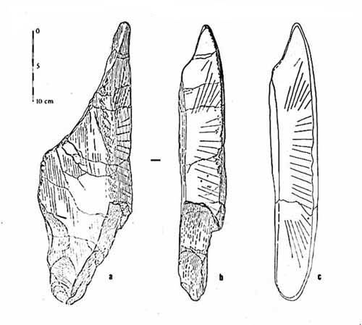
Pozdní Acheuléen
Marking Motifs I - Bilzingsleben, Německo
Bilzingsleben, OIS11 c. 400,000 BP.
Objekt #1=208.33,
sekáček vyrobený z holeně slona
Homo erectus

Slide 9
Nejstarší jasný doklad pro pohřbívání je 119 000 let starého místa ve Skuhl Cave, Israel.
Nejstarší doklad o zdobení těla a možné snaze o odlišnost daného etnika je 82 000 let staré korálky z ulit z Maroka se znaky používání a zbytky okrové barvy.
O něco mladší korálky (75 000 let) byly nalezeny v Blombos Cave v Jižní Africe.
Suddendorf, T., (2013) The Gap: The Science of What Separates Us From Other Animals. Basic Books. A Member of the Perseus Books Group, New York. loc. 4807/8872

Slide 10
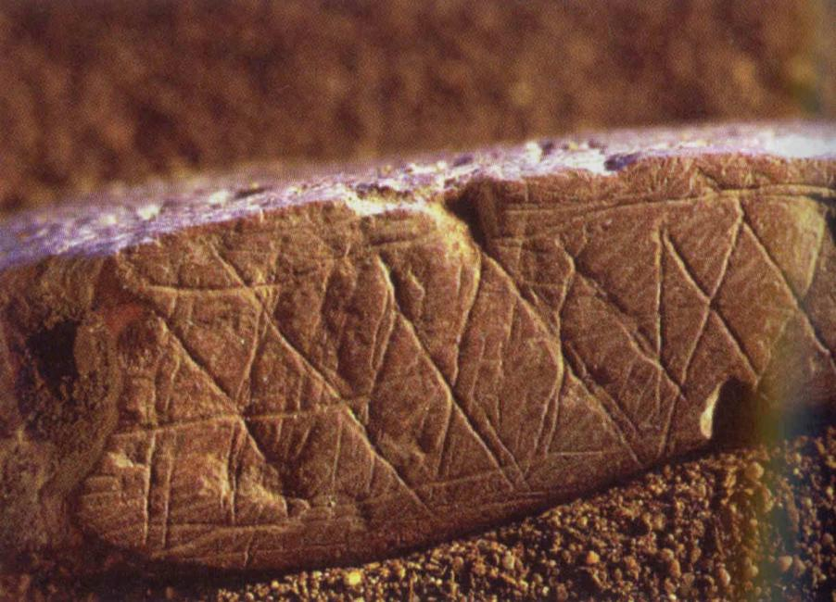
Jeden z prvních uměleckých předmětů
Tento artefakt je starý 77 000 let a byl nalezen v jižní Africe

Slide 11
Umění
75 000 let – jihovýchodní Afrika: pštrosí vejce a hlemýždí skořápky s provrtanými otvory
neandertálci zřejmě vyhynuli protože neznali symbolické myšlení
pro vznik jazyka hraje zřejmě důležitou roli gen FOXP2, nalezený v r. 2001

Slide 12
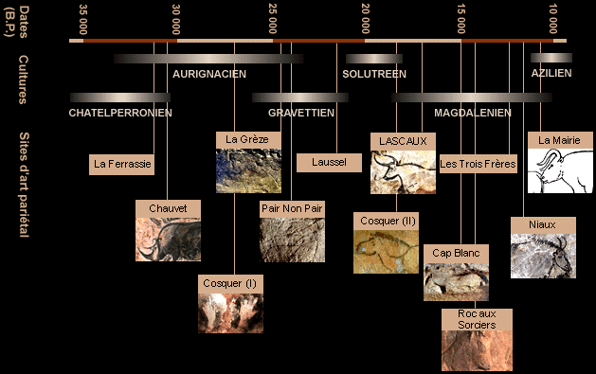

Slide 13
Umění
utilitární a neutilitární
portable („movité“)a parietal („nemovité“) umění

Slide 14
Utilitární umění
Pěstní klíny v rozmezí 500 000 let až 100 000 jsou odlišitelné podle zvyšující se symetrie, jemnosti provedení a gracility.
    Je ovšem možno argumentovat, že zvyšující se krása těchto pěstních klínů je náhodný vedlejší produkt jejich zvyšující se utilitární upotřebitelnosti.

Slide 15
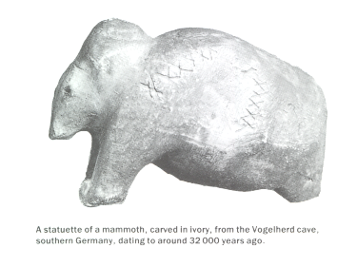
Neutilitární umění
Snad již Homo erectus před 1,6 miliony lety užíval červenou hlinku pro malování po těle.
Z doby před 100 000 lety se datuje mamutí kel, opracován do tvaru dekorativního amuletu (Schwarcz et al. 1981)
Soška mamuta, jižní Německo, 32 000 let

Slide 16
Paleolitické umění
dětské kresby
  skoro určitě ne
bestiář místní fauny
  určitě ne
malby v transu
umění pro umění
sexualita (Leroi-Gourhnan)
  nejspíše ne
nikdy nebudeme vědět

Slide 17
Umění pro umění - Art pour l´Art
Édouard Lartet:
  příhodné podmínky způsobily hojnost zvěře a snadný lov
  umění se zrodilo z nudy, jako náplň volného času
  obrazy vznikly jen pro radost a obveselení
bylo by pochopitelné, že lidé začali zdobit své zbraně, že začali nosit přívěšky a začali tvořit sošky…
...ale proč začali vytvářet umělecká díla v nepřístupných, tmavých a podzemních prostorách?

Slide 18
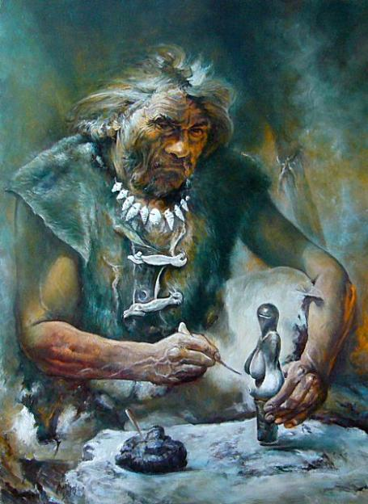
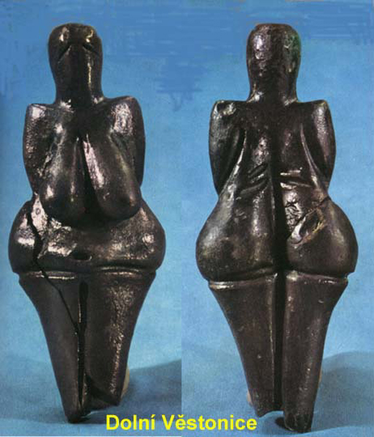
Věstonická Venuše
kolem 25 000 let

Slide 19
Někteří badatelé se domnívají, že přenosné umění je „sekulární“, zatímco parietální umění, zejména uvnitř hlubokých jeskyní je „sakrální“.
Tento postřeh může mýt zajímavý, ovšem oddělení sekulárního od sakrálního je konstruktem západní civilizace; není to velmi pravděpodobně rozdělení, které lidé ve svrchním paleolitu uznávali.
Lewis-Williams, D., (2004) The Mind in the Cave. Thames and Hudson. London. p. 29

Slide 20
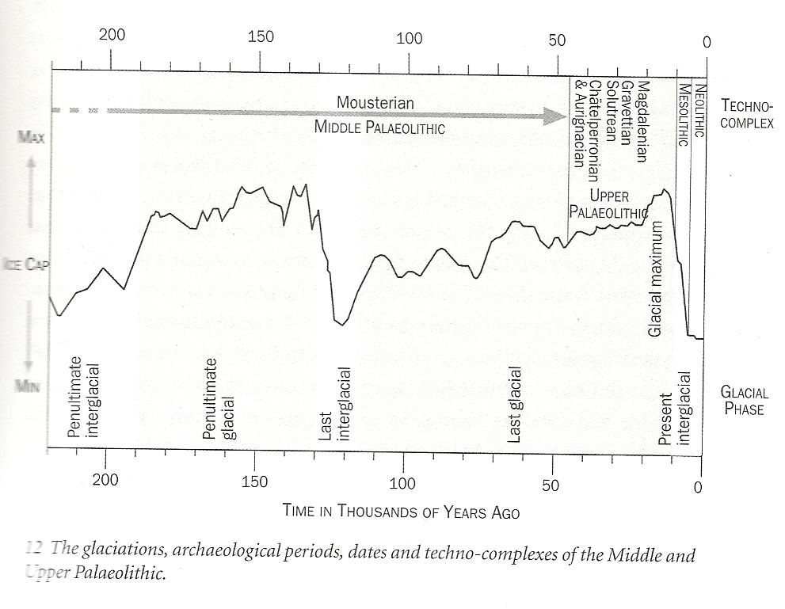

Slide 21
Datování
období spodního paleolitu 3 000 000 - 130 000 let; záleží na tom, o které místo na světě se jedná
  Homo habilis, Homo erectus
období středního paleolitu 220 000 - 45 000 let
  věk neandertálců
období svrchního paleolitu: 35 000 - 10 000 let
  45 000 - 10 000

Slide 22
Datování
45 000 - 35 000
  přechod mezi středním a svrchním paleolitem
  neandrtálci ustupují ve prospěch Homo sapiens sapiens
  v tuto chvíli začíná „umění“
  „revoluce svrchního paleolitu“ „paleolitická revoluce“
  „exploze kreativity"
Lewis-Williams, D., (2004) The Mind in the Cave. Thames and Hudson. London. p.40

Slide 23
35 000
první rozmach umění
pohřbívání mrtvých, často s různými předměty
rapidní změna technologií: materiály jiné než kámen
velká a komplexní sídliště
doklady o obchodování

Slide 24
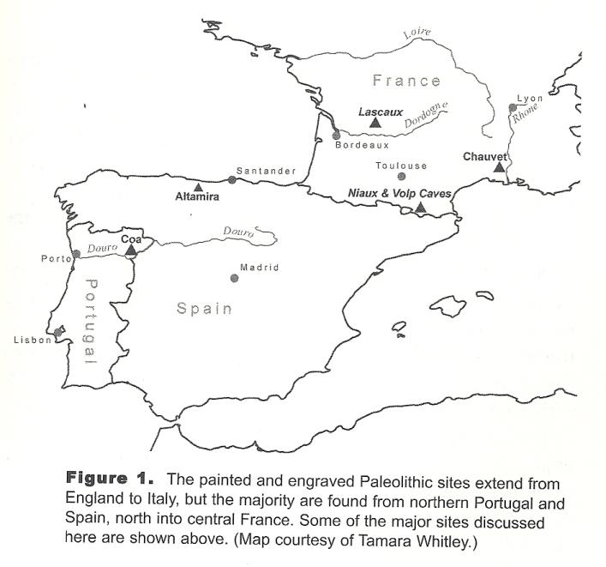

Slide 25
Neandertálské umění?

Slide 26
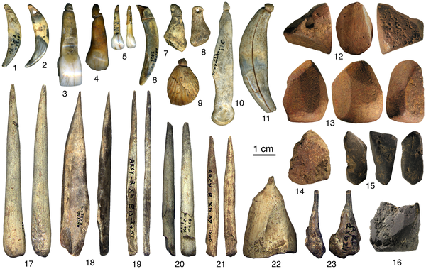

Figure 1. Grotte du Renne, Châtelperronian symbolic artifacts.
Caron F, d'Errico F, Del Moral P, Santos F, et al. (2011) The Reality of Neandertal Symbolic Behavior at the Grotte du Renne, Arcy-sur-Cure, France. PLoS ONE 6(6): e21545. doi:10.1371/journal.pone.0021545
http://www.plosone.org/article/info:doi/10.1371/journal.pone.0021545

Slide 27
Altamira
„Sixtinská kaple“ paleolitického umění

Slide 28
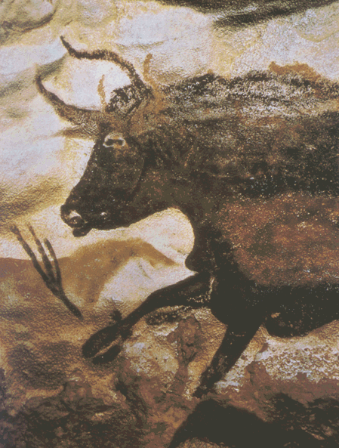
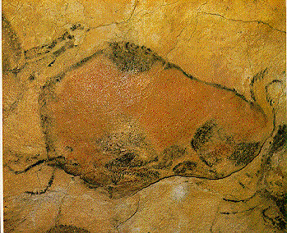
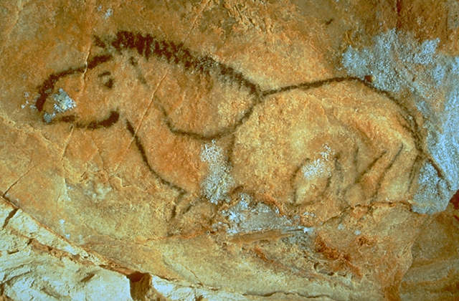
Umění
Altamira
16 000 – 14 000 let
dnes přesněji 14 900 - 13 300 let
Lascaux ve Francii
17 000 let
Cosquer, Francie
27 000 – 19 000
Objeveno 1994

Slide 29
Lascaux
objevena v roce 1940

Slide 30
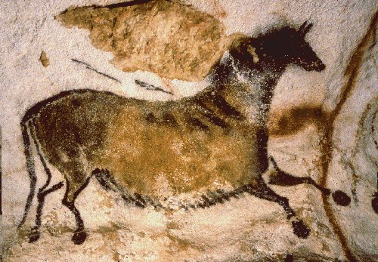
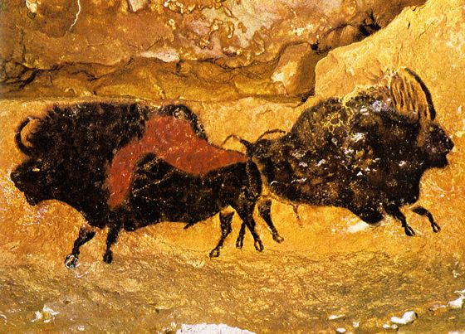
Lascaux
17 000 let
celkem 600 maleb a 1500 rytých kreseb.

Slide 31
Chauvet
(některé kolem 31 000, jiné 26 000)
objevena v prosinci 1994
poblíž Lyonu

Slide 32
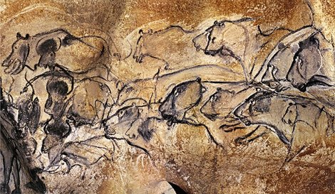
Chauvet (některé kolem 31 000, jiné 26 000)

Slide 33
„Osamělí v rozlehlosti, osvětlení slabým světlem našich lamp, byli jsme uchváceni zvláštním pocitem. Všechno bylo tak krásné, tak čerstvé, skoro až příliš čerstvé. Čas byl zrušen, jako kdyby desítky tisíc let, které nás dělily od těch, kteří vytvořili tyto kresby přestaly existovat. Zdálo se, jako kdyby svá umělecká díla právě dokončili. Náhle jsme si připadali jako vetřelci. Hluboce dojati, byli jsme zachváceni pocitem, že nejsme sami; že duše umělců a duchové jsou kolem nás. Zdálo se nám, že přímo cítíme jejich přítomnost.“
Jean-Marie Chauvet
Le Fanu, J., (2009) Why us? How Science Rediscovered the Mystery of Ourselves. Pantheon Books, New York.

Slide 34
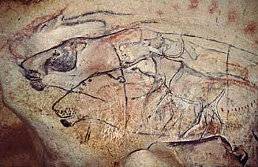

Slide 35
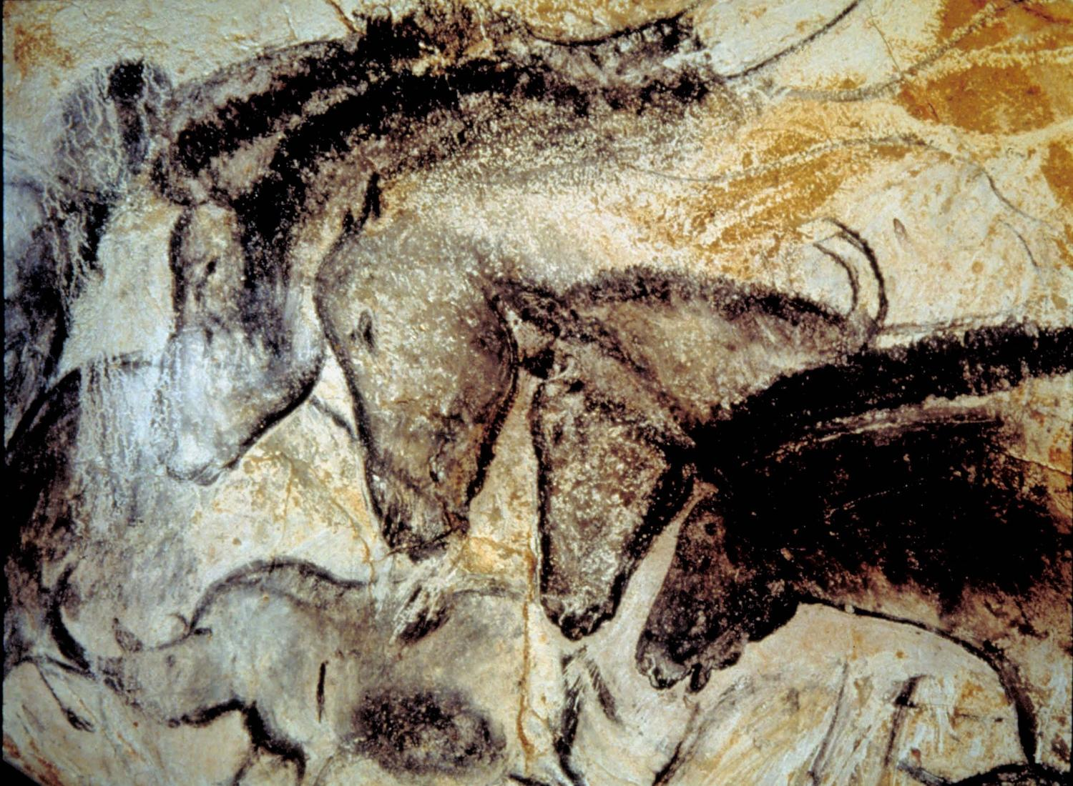

Slide 36
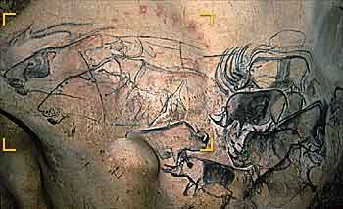
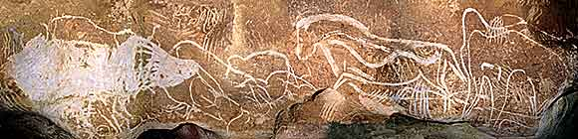
Chauvet (některé kolem 31 000, jiné 26 000)

Slide 37
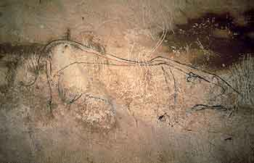
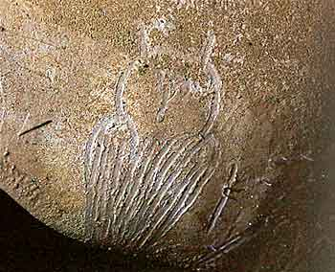
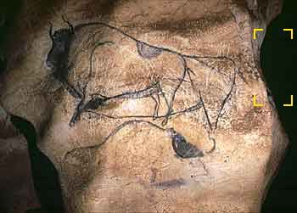
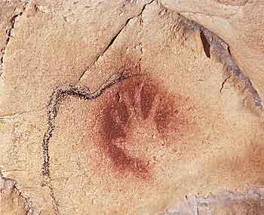
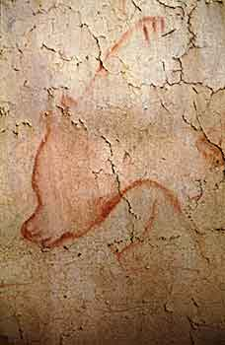

Slide 38
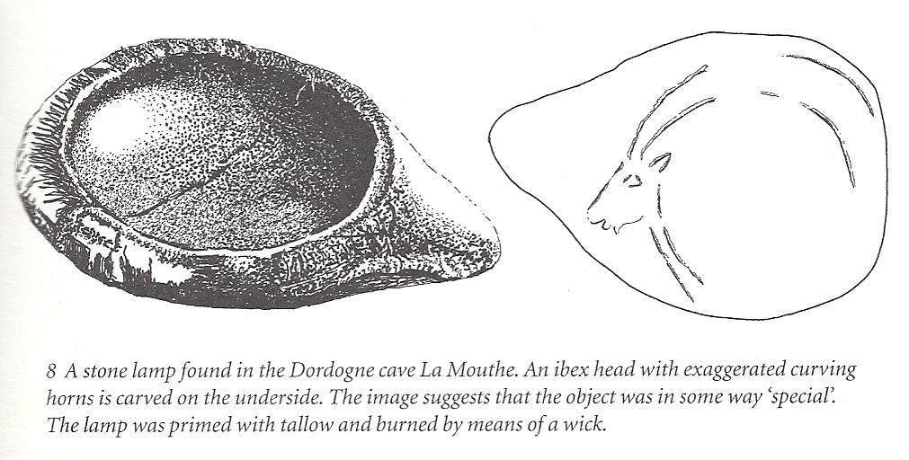

Slide 39
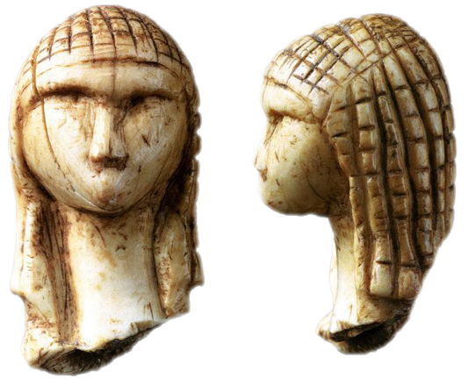
Damme de Brassempouy
jižní Francie, mezi 29 000 – 22 000 let.

Slide 40
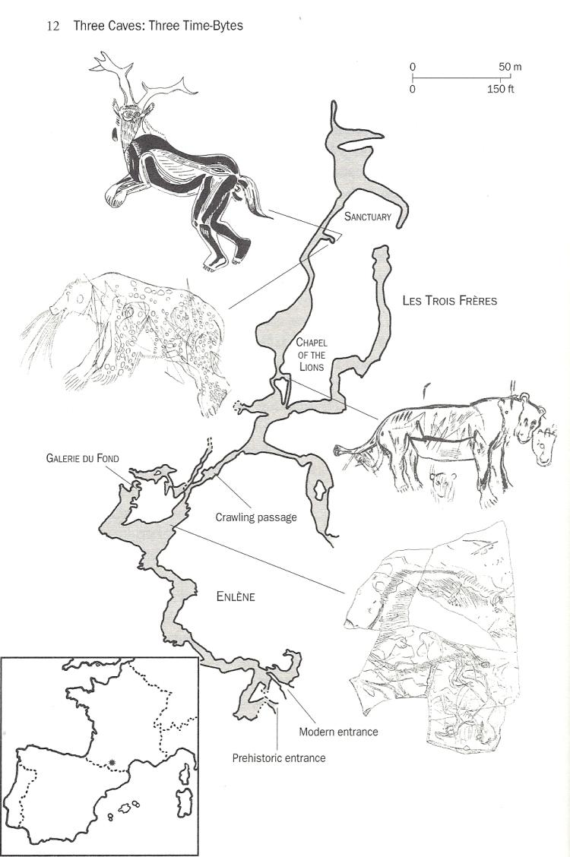
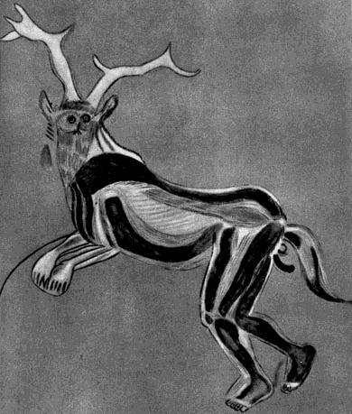
Trois Frères
14 000 - 13 000 years ago

Slide 41
Současné studie si všímají pozoruhodné souvislosti mezi kresbami koně a zubra. I když je interpretace André LeroiGourhana dnes opuštěna, jeho názor, že „kůň“ reprezentuje mužství a „zubr“ ženství nelze zavrhnout bez dalších komentářů. Současné snahy usilují dešifrovat díla jednotlivých umělců a zjistit, zda se nemohlo jednat o určité šifrované poselství jiným skupinám, nebo zda umění nemohlo mít souvislost se šamanismem nebo zda nebylo tvořeno pod vlivem halucinogenních látek. Richard Leakey správně poznamenává, že propast dvaceti tisíc let je přece jenom příliš veliká na to, abychom byli schopni dešifrovat duchovní svět paleolitického člověka.

Slide 42
Nálezy jeskyň s paleolitickými malbami jsou ovšem rozmístěny podle zcela jiného vzorce. Je sice pravda, že největší koncentrace lokalit s „nemovitým uměním“ (parietal art) leží ve Španělsku a v západní Francii, z centrální Evropy však neznáme jediný jeskyní systém s paleolitickými malbami, navzdory jinak četným nálezům movitého umění a navzdory množství vhodných jeskynní. Jedna jeskyně je známa z Rumunska a jedna z Uralu. V současnosti je známo 140 lokalit ve Francii, 108 ze Španělska, 21 z Itálie, dvě z Portugalska a jedna z bývalé Jugoslávie. Podobně jako je tomu u lokalit s movitým uměním, jsou známy jeskyně, ve kterých je objevena jen jedna či dvě kresby, a jsou známy rovněž lokality, jako je Lascaux nebo Trois-Fréres, kde jsou těchto kreseb stovky.

Slide 43
je velmi zvláštní, že zvířata jsou malována mnohem častěji než lidé... proč?!

Slide 44
Většina kreseb zvířat jsou dospělá zvířata z profilu, jejich pohlaví je málokdy naznačeno. V řadě případů je velmi těžké od sebe odlišit, která zvířata k sobě patří a tvoří jednotlivou scénu a kde se jedná pouze o překrytí starší malby novou scenérií. Ze zvířat jsou zdaleka nejhojnější kresby koní a zubrů. Jelen, mamut a kozorožec jsou rovněž relativně hojným námětem, kupodivu však šelmy jsou velmi vzácné. Ryby, ptáci a lidé jsou mnohem častější v movitém umění než na stěnách jeskyní.
Je jisté, že na stěnách jeskyní nebyl malován bestiář zvířat, která byla k vidění ve volné přírodě, ale že se jednalo o určitý výběr. Rovněž se určitě nejedná o náhodné malování, konkrétní kresby konkrétních druhů zvířat se v různých jeskynních systémech vyskytují v určitých rytmech či určitých vzorcích.

Slide 45
Existuje mnoho teorií, které se snaží vysvětlit existenci paleolitického umění a objasnit důvod jeho vzniku. Podle jedné z nich se jednalo o „umění pro umění“, kresby samy o sobě nemají smysl a možná se jednalo o dětské malůvky. Tato teorie je dnes z výše uvedených důvodů opuštěna a mezi sebou soutěží dvě další vysvětlení:
malby mají magický význam a mají pomoci při lovu, nebo malby nějak souvisí s kultem plodnosti a mají sexuální význam.
Kritika obou těchto teorií však poukazuje na fakt, že zde velmi záleží na interpretaci kreseb a na úhlu pohledu a že přání je často otcem myšlenky. Jen velmi málo lidských postav má zbraně nebo vystřeluje šípy. Kosti nalezené v jeskyních zpravidla nejsou kosti náležející zpodobňovaným zvířatům. Pohlavní orgány jsou nakresleny jen velmi zřídka a výjevy znázorňující pohlavní styk víceméně chybí.

Slide 46
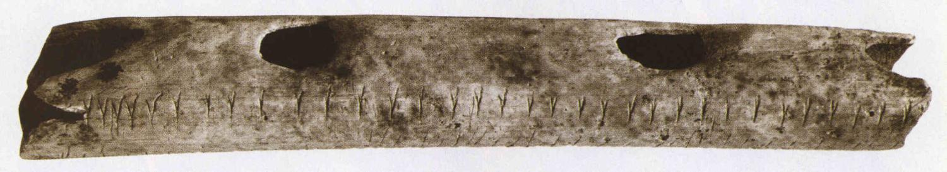
Umění
kostěná flétna, 32 000 let, Francie
„They are some of the most striking indicators of a sensitivity in early humans“

Slide 47
shrnutí kulturní evoluce

Slide 48
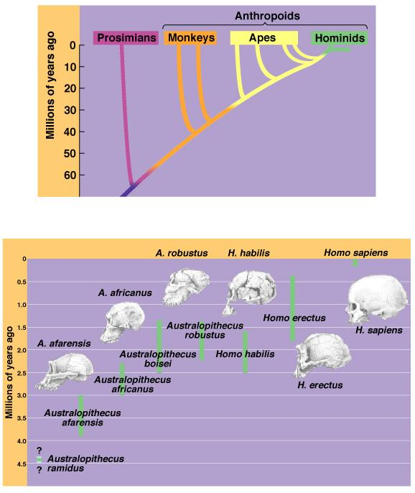
Shrnutí

Slide 49
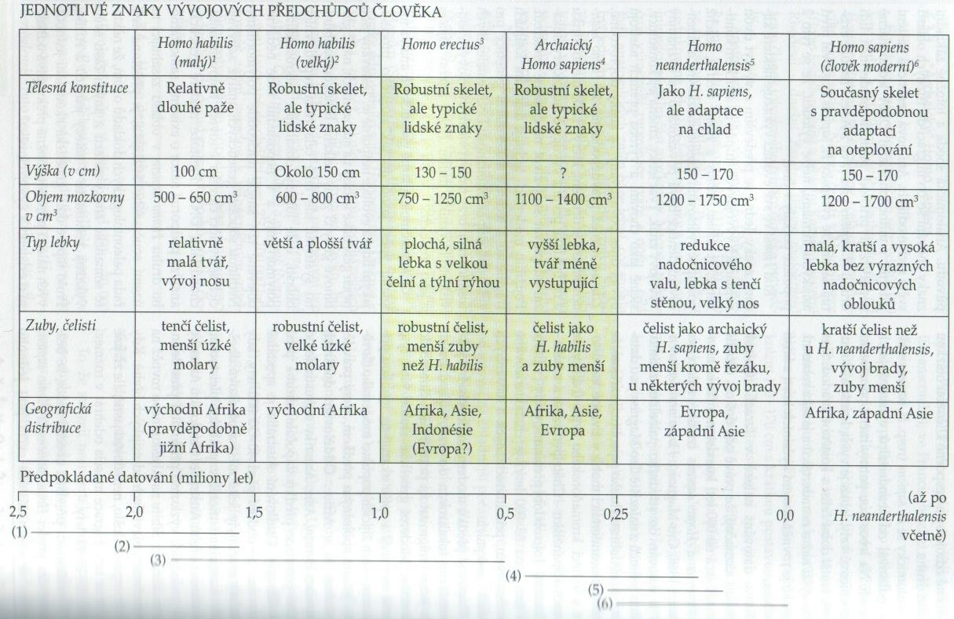

Slide 50
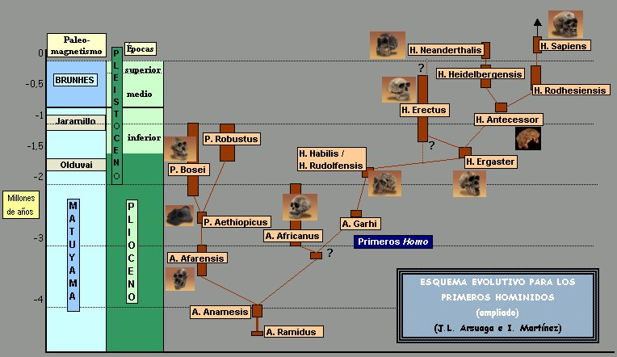
Jedno z mnoha možných schémat

Slide 51

Země před 18 000 lety
Za pozornost stojí nejen plocha ledovců, nýbrž i snížená hladina moří v oblasti jižní Asie/severní Austrálie a oblasti kolem dnešního Beringova průlivu

Slide 52
neolit

Slide 53
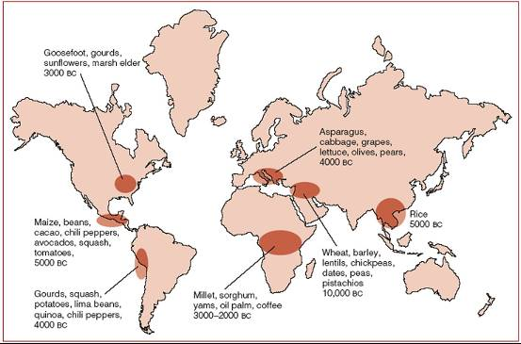

Slide 54
Kulturní evoluce
1. Lovecko – sběračské skupiny afrických stepí před 2 miliony lety
2. Neolit: počátky zemědělství v Evropě, Asii a Americe před 15 000 – 10 000 lety. Usedlý způsob života, první osady a města
3. Industriální revoluce, která začala v 18. století a trvá dodnes.

Slide 55
Kulturní evoluce
Od dob lovců a sběračů jsme se biologicky příliš nezměnili. Pravděpodobně nejsme o nic inteligentnější než naši předkové z izraelských jeskyní. To, že umíme vyrábět mikročipy, stavět mrakodrapy a létat do kosmu není dáno změnou v našich genech, ale jedná se o nahromadění lidských zkušeností předávaných rodiči, učiteli, knihami a v poslední době i elektronickými médii. Z tohoto zorného úhlu jsou knihy a diskety jakousi mimotělní DNA.
Kulturu můžeme chápat jako negenetický přenos informace. Evoluce mozku člověka byla zřejmě mnohem jednodušší než vznik vzpřímené postavy, ale následky jeho rozvoje jsou nedohlédnutelné. Nemusíme se přizpůsobovat prostředí tak jako ostatní druhy; prostředí prostě změníme. Svět jsme změnili mnohem rychleji, než se mnoho druhů stihlo adaptovat. Ve dvacátém století byla rychlost vymírání druhů 50x rychlejší než v posledních 100 000 letech.

Slide 56
Kulturní evoluce
Toto rychlé vymírání je způsobeno především destrukcí přirozeného prostředí, kde dané druhy mohly žít; rovněž velkým počtem lidí na Zemi (asi 6 miliard). Kdyby všichni lidé na Zemi žili ve standartu euroameričana, zřejmě by došlo ke kolapsu všech ekosystémů. Spalování fosilního paliva vede k nárůstu oxidu uhličitého v atmsféře, což má za následek takové zvýšení teploty, že jsme změnili klima na planetě. Vyhynutím již dnes nejsou ohroženy jednotlivé druhy, ale ekosystémy jako takové

Slide 57
Kulturní evoluce
Pozorování potvrzují, že překvapivě mnoho parametrů lidských societ je naprosto shodných napříč kulturním i geografickým spektrem. Jak je možné, že v rámci nejrůznějších lidských kultur téměř nikdy nenacházíme představitelné zvláštnosti, jak by byl matriarchát, neexistence rodiny a sex každého s každým, jak to, že současní lovci a sběrači nikdy nemluví jazykem tak jednoduchým jako je jejich technologie (Sperber 1974)? Naopak je možno u nejrůznějších kultur pozorovat jednotu a důraz na mnoho nečekaných rysů. Například je to zdobení těla, existence kosmologie a výkladu světa, organizace society, pokus o interpretaci snů, tanec, společná práce, dělba práce, výchova dětí atd. (Sperber 1974). Do tohoto seznamu lze jistě přidat universální všudypřítomnou existenci náboženských systémů, což je jev, který by si sám o sobě zasluhoval samostatnou reflexi.

Slide 58
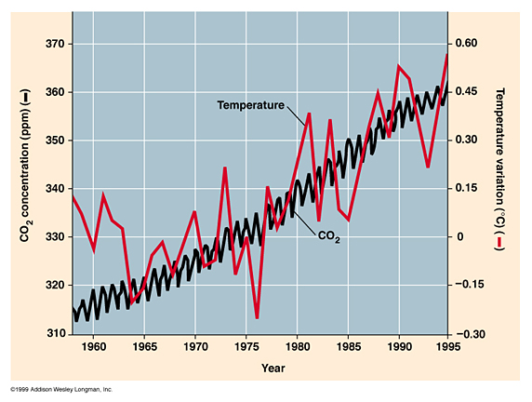
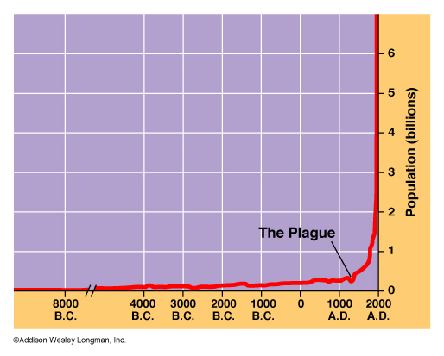
Kulturní evoluce
Křivka změny teploty a koncentrace oxidu uhličitého v letech 1940 - 1995
Počet lidí na Zemi

